Slide 1
2023年度企业所得税汇算清缴申报 政策及要点讲解
国家税务总局肇庆市税务局
主讲人：廖博华
2024年4月26日

Slide 2
2023年度企业所得税汇算清缴截止日期为2024年5月31日。
纳税人在年度中间发生解散、破产、撤销等终止生产经营情形，需进行企业所得税清算的，应在清算前报告主管税务机关，并自实际经营终止之日起60日内进行汇算清缴，结清应缴应退企业所得税款；纳税人有其他情形依法终止纳税义务的，应当自停止生产、经营之日起60日内，向主管税务机关办理当期企业所得税汇算清缴。

Slide 3
1
2023年度政策梳理
目录
CONTENTS
2
2023年度汇缴常用政策讲解
3
延续性政策讲解
4
重点表单填报讲解

Slide 5
1
2023年度政策梳理
目录
CONTENTS
2
2023年度汇缴常用政策讲解
3
延续性政策讲解
4
重点表单填报讲解

Slide 6
一、支持小型微利企业发展
《财政部 税务总局关于小微企业和个体工商户所得税优惠政策的公告》（财政部 税务总局公告2023年第6号 ），对小型微利企业年应纳税所得额不超过100万元的部分，减按25%计入应纳税所得额，按20%的税率缴纳企业所得税。
1.从事国家非限制和禁止行业；2.从业人数≤ 300人；
3.资产总额≤ 5000万元；4.年度应纳税所得额≤ 300万元。
财政部 税务总局关于进一步支持小微企业和个体工商户发展有关税费政策的公告(财政部 税务总局公告2023年第12号 )
对小型微利企业减按25%计算应纳税所得额，按20%的税率缴纳企业所得税政策，延续执行至2027年12月31日。
即0≤ 300万元部分：减按25%计入应纳税所得额，按20%的税率缴纳企业所得税（实际税负5%）

Slide 7
一、支持小型微利企业发展
国家税务总局关于落实小型微利企业所得税优惠政策征管问题的公告 (国家税务总局公告2023年第6号)
企业设立不具有法人资格分支机构的，应当汇总计算总机构及其各分支机构的从业人数、资产总额、年度应纳税所得额，依据合计数判断是否符合小型微利企业条件。

Slide 8
一、小型微利企业优惠
国家税务总局关于落实小型微利企业所得税优惠政策征管问题的公告（国家税务总局公告2023年第6号）
总分机构汇总计算
与征收方式无关
申报即享
企业设立不具有法人资格分支机构的，应当汇总计算总机构及其各分支机构的从业人数、资产总额、年度应纳税所得额。
无论按查账征收方式或核定征收方式缴纳企业所得税，均可享受小型微利企业所得税优惠政策。
小型微利企业在预缴和汇算清缴企业所得税时，通过填写纳税申报表，即可享受优惠政策。
按当年累计数据判断
汇算清缴多退少补
按季预缴
小型微利企业预缴企业所得税时，资产总额、从业人数、年度应纳税所得额指标，暂按当年度截至本期预缴申报所属期末的情况进行判断。
预缴享受小型微利企业所得税优惠政策，汇算清缴时发现不符合相关政策标准的，应当按照规定补缴企业所得税税款。
小型微利企业所得税统一实行按季度预缴。

Slide 9
企业所得税热点问答
视同独立纳税人申报缴税的二级分支机构能否享受小型微利企业所得税减免政策？
不可以独立享受小型微利企业所得税减免政策。现行企业所得税实行法人税制，企业应以法人为主体计算缴纳企业所得税。《中华人民共和国企业所得税法》第五十条第二款规定“居民企业在中国境内设立不具有法人资格的营业机构的，应当汇总计算并缴纳企业所得税”。由于分支机构不具有法人资格，其经营情况应并入企业总机构，由企业总机构汇总计算应纳税款并享受相关优惠政策。

Slide 10
一、支持小型微利企业发展(政策关注要点)
四、 享受优惠的方式
从业人数：包括与企业建立劳动关系的职工人数和企业接受的劳务派遣用工人数。
从业人数和资产总额指标，应按企业全年的季度平均值确定。
具体计算公式如下：
关注财务报表资产总额、
关注工资薪金、个税
季度平均值＝（季初值＋季末值）÷2
全年季度平均值＝全年各季度平均值之和÷4
年度中间开业或者终止经营活动的，以其实际经营期作为一个纳税年度确定上述相关指标。
Notes:
以上三项标准中，从业人数是指包括与企业建立劳动关系的职工人数和企业接受的劳务派遣用工人数的总数。如果企业在经营年度中发生从业人数或资产总额的变动，应按企业全年的季度平均值来确定是否符合小微条件，计算公式为全年四个季度的平均值之和除以四。季度的平均值则由季初值与季末值的总数除以二计算得出。如若企业在年度中间开业或者终止经营活动的，则以其实际经营期作为一个纳税年度来确定上述相关指标。

Slide 11
一、支持小型微利企业发展
问：当“高新”遇上“小微”，企业该如何选择呢？选择优惠可以在年中或汇算清缴时发生变动吗？
答:小微企业优惠和高新企业优惠可以自行选择，从优享受。一般来说，当高新技术企业同时满足小微企业优惠标准时，小微企业的税率比高新技术企业更为优惠。但当高新技术企业在前期预缴时，已通过直接填写申报表的方式享受了小微企业优惠，但在某一季度或年度汇算清缴时不再符合小微企业优惠的标准，则企业可在当期申报时再选择高新技术企业的优惠方式，对前期的累计应纳税所得额统一按15%的高新优惠税率计算，按当期实际的应纳税所得额缴纳预缴税款或汇缴补税，不涉及滞纳金。

Slide 12
二、激励企业加大研发投入
2008
1
《中华人民共和国企业所得税法》及其实施条例
《国家税务总局关于印发<企业研究开发费用税前扣除管理办法（试行）>的通知》（国税发〔2008〕116 号
《财政部 国家税务总局 科技部关于完善研究开发费用税前加计扣除政策的通知》(财税〔2015〕119号)
《国家税务总局关于企业研究开发费用税前加计扣除政策有关问题的公告》（2015年第97号）
2015
2
2017
《财政部 税务总局 科技部关于提高科技型中小企业研究开发费用税前加计扣除比例的通知》（财税〔2017〕34 号)
《国家税务总局关于研发费用税前加计扣除归集范围有关问题的公告》（2017年第40号）
3

Slide 13
二、激励企业加大研发投入
《财政部 税务总局 科技部 关于企业委托境外研究开发费用税前加计扣除有关政策问题的通知》（ 财税〔2018〕64号）
《财政部 税务总局 科技部关于提高研究开发费用税前加计扣除比例的通知》（财税〔2018〕99号)
2018
4
《财政部 税务总局关于进一步 完善研发费用税前加计扣除政策 的公告》（2021 年第 13 号)
国家税务总局关于进一步落实研发费用加计扣除政策有关问题的公告(国家税务总局公告2021年第28号)
2021
5
《财政部 税务总局 科技部关于 进一步提高科技型中小企业研发 费用税前加计扣除比例的公告》 （2022 年第 16 号)
《国家税务总局关于企业预缴申报享受研发费用加计扣除优惠政策有关事项的公告》（国家税务总局公告2022年第10号)
《财政部 税务总局 科技部关于 加大支持科技创新税前扣除力度的公告》（2022 年第 28 号)
2022
6

Slide 14
二、激励企业加大研发投入
1
《财政部 税务总局关于进一步完善研发费用税前加计扣除政策的公告》（ 财政部 税务总局公告2023年第7号）
国家税务总局 财政部关于优化预缴申报享受研发费用加计扣除政策有关事项的公告 (国家税务总局 财政部公告2023年第11号)
2023
2
财政部 税务总局 国家发展改革委 工业和信息化部关于提高集成电路和工业母机企业研发费用加计扣除比例的公告(财政部 税务总局 国家发展改革委 工业和信息化部公告2023年第44号)
3

Slide 15
【问题】我单位在2022年第2季度形成了一项无形资产，该资产在2023年如何适用研发费用加计扣除政策？
答：7号公告规定形成无形资产的， 自2023年1月1日起，按照无形资产成本的200%在税前摊销。上述政策未对无形资产形成的时间进行限定，因此，你单位2022年第2季度形成的一项无形资产，在2023年可按无形资产成本的200%在税前摊销。

Slide 16
二、激励企业加大研发投入（加计扣除比例）
企业类型 | 名单来源 | 加计扣除比例
集成电路生产企业 | 国家级清单，3-4月申请 | 120%
重点集成电路设计企业 | 国家级清单，3-4月申请 | 120%
集成电路装备、材料、封装、测试企业 | 申报后核查 | 120%
工业母机 | 国家级清单，3月底前申请 | 120%
其他企业 | - | 100%

Slide 17
二、激励企业加大研发投入（申报时间）
企业7月份预缴申报第2季度（按季预缴）或6月份（按月预缴）企业所得税时，能准确归集核算研发费用的，可以结合自身生产经营实际情况，自主选择就当年上半年研发费用享受加计扣除政策。
对7月份预缴申报期未选择享受优惠的企业，在10月份预缴申报或年度汇算清缴时能够准确归集核算研发费用的，可结合自身生产经营实际情况，自主选择在10月份预缴申报或年度汇算清缴时统一享受。
企业10月份预缴申报第3季度（按季预缴）或9月份（按月预缴）企业所得税时，能准确归集核算研发费用的，企业可结合自身生产经营实际情况，自主选择就当年前三季度研发费用享受加计扣除政策。
对10月份预缴申报期未选择享受优惠的企业，在年度汇算清缴时能够准确归集核算研发费用的，可结合自身生产经营实际情况，自主选择在年度汇算清缴时统一享受。

Slide 18
二、激励企业加大研发投入（负面清单判断注意事项）
条件
不适用税前加计扣除政策的行业
烟草制造业
住宿和餐饮业
批发和零售业
房地产业
租赁和商务服务业
娱乐业
上述行业以《国民经济行业分类与代码（GB/4754-2017）》为准，并随之更新。
注：《国民经济行业分类》（GB/T4754-2017）从2017年10月1日起实施。
不适用税前加计扣除政策行业的企业，是指以所列行业业务为主营业务，其研发费用发生当年的主营业务收入占企业按税法第六条规定计算的收入总额减除不征税收入和投资收益的余额50%（不含）以上的企业。

Slide 19
二、激励企业加大研发投入（研发活动）
研发活动的定义
《财政部 国家税务总局 科技部关于完善研究开发费用税前扣除政策的通知》（财税〔2015〕119号）：
研发活动，是指企业为获得科学与技术新知识，创造性运用科学技术新知识，或实质性改进技术、产品(服务)、工艺而持续进行的具有明确目标的系统性活动。
企业为获得创新性、创意性、突破性的产品进行创意设计活动而发生的相关费用，可按照本通知规定进行税前加计扣除。
指多媒体软件、动漫游戏软件开发，数字动漫、游戏设计制作；房屋建筑工程设计（绿色建筑评价标准为三星）、风景园林工程专项设计；工业设计、多媒体设计、动漫及衍生产品设计、模型设计等。

Slide 20
二、激励企业加大研发投入（研发活动）
不适用税前加计扣除政策的活动
财税〔2015〕119号
下列活动不适用税前加计扣除政策：
1.企业产品(服务)的常规性升级。 2.对某项科研成果的直接应用，如直接采用公开的新工艺、材料、装置、产品、服务或知识等。 3.企业在商品化后为顾客提供的技术支持活动。 4.对现存产品、服务、技术、材料或工艺流程进行的重复或简单改变。 5.市场调查研究、效率调查或管理研究。 6.作为工业(服务)流程环节或常规的质量控制、测试分析、维修维护。 7.社会科学、艺术或人文学方面的研究。

Slide 21
二、激励企业加大研发投入（研发活动）
要点 | 内涵
有明确创新目标 | 研发活动一般具有明确的创新目标，如获得新知识、新技术、 新工艺、新材料、新产品、新标准等。 可通过以下问题予以明确。例如，该活动是否要探索以前未 发现的现象、结构或关系？是否在一定范围要突破现有的技 术瓶颈？研发成果是否不可预期？如果回答为“是”，则说 明该活动具有明确的创新目标。
有系统组织形式 | 研发活动以项目、课题等方式组织进行，围绕具体目标，有 较为确定的人、财、物等支持，经过立项、实施、结题的组 织过程，因此是有边界的和可度量的。
研发结果不确定 | 研发活动的结果是不能完全事先预期的，必须经过反复不断 的试验、测试，具有较大的不确定性，存在失败的可能。

Slide 22
二、激励企业加大研发投入
研发费用税前加计扣除的归集范围
国家税务总局公告2017年第40号公告
人员人工费用
直接投入费用
02
其他相关费用
01
03
折旧费用
新产品设计费、新工艺规程制定费、新药研制的临床试验费、勘探开发技术的现场试验费
06
04
05
无形资产摊销费用

Slide 23
二、激励企业加大研发投入
四个核算要求
研发费用归集口径是否准确
是否属于规定的范围
是否合理分摊
研发形成收入是否调减

Slide 24
二、激励企业加大研发投入
办理方式
真实发生
自行判别
申报享受
相关资料留存备查

Slide 25
二、激励企业加大研发投入
留存备查资料
（1）自主、委托、合作研究开发项目计划书和企业有权部门关于自主、委托、合作研究开发项目立项的决议文件；
（2）自主、委托、合作研究开发专门机构或项目组的编制情况和研发人员名单；
（3）经科技行政主管部门登记的委托、合作研究开发项目的合同，科技行政主管部门一般是指技术合同登记机构；
（4）从事研发活动的人员（包括外聘人员）和用于研发活动的仪器、设备、无形资产的费用分配说明（包括工作使用情况记录及费用分配计算证据材料）；
（5）集中研发项目研发费决算表、集中研发项目费用分摊明细情况表和实际分享收益比例等资料；
（6）“研发支出”辅助账及汇总表；
（7）企业如果已取得地市级（含）以上科技行政主管部门出具的鉴定意见，应作为资料留存备查；
（8）预缴期申报享受的，还需填写《研发费用加计扣除优惠明细表》（A107012)并留存备查。

Slide 26
二、激励企业加大研发投入
两个加计扣除比例
三个享受时点
四个核算要求
五个政策要点
六个负面清单行业
七项不适用研发的活动
八项留存备查资料
一个目标

Slide 27
PLANNING
跨地区总分支机构
根据《国家税务总局关于印发<跨地区经营汇总纳税企业所得税征收管理办法>的公告》（2012年第57号）的有关规定，跨省、自治区、直辖市和计划单列市、省内跨市汇总纳税企业的在本市二级分支机构应参加汇算清缴。
汇总纳税企业总机构按照税款分摊方法计算的分支机构企业所得税应缴应退税款，由分支机构就地办理税款缴库或退库。

Slide 28
2
汇算清缴的范围
PLANNING
总机构和具有主体生产经营职能的二级分支机构，就地分摊缴纳企业所得税。
三级及以下分支机构，其营业收入、职工薪酬和资产总额统一计入二级分支机构。
在年度终了后，总机构统一计算汇总纳税企业的年度应纳税所得额、应纳所得税额，多退少补。

Slide 29
汇总纳税企业所得税征收管理
参与分摊总机构企业所得税
不参与分摊总机构企业所得税
二级分支机构
不具有主体生产经营职能，且在当地不缴纳增值税的企业内部辅助性的二级分支机构
VS
上年度总机构认定为小型微利企业的
新设立的二级分支机构
77%
56%
独立生产经营部门
当年撤销的二级分支机构
在境外设立的不具有法人资格的二级分支机构

Slide 30
企业所得税热点问答
总分公司如何准确进行所得税分配的操作？
政策依据：国家税务总局关于印发《跨地区经营汇总纳税企业所得税征收管理办法》的公告（2012 年 第 57 号）
1.总机构和具有主体生产经营职能的二级分支机构，就地分摊缴纳企业所得税；
2.总机构设立具有主体生产经营职能的部门，且该部门的营业收入、职工薪酬和资产总额与管理职能部门分开核算的，可按本办法规定计算分摊并就地缴纳企业所得税；
3.总机构应按照上年度分支机构的营业收入、职工薪酬和资产总额三个因素计算各分支机构分摊所得税款的比例；三级及以下分支机构，其营业收入、职工薪酬和资产总额统一计入二级分支机构；三因素的权重依次为0.35、0.35、0.30；
（注意风险点：分支机构、生产部门应分摊企业所得税未分摊；分摊比例不合理）

Slide 31
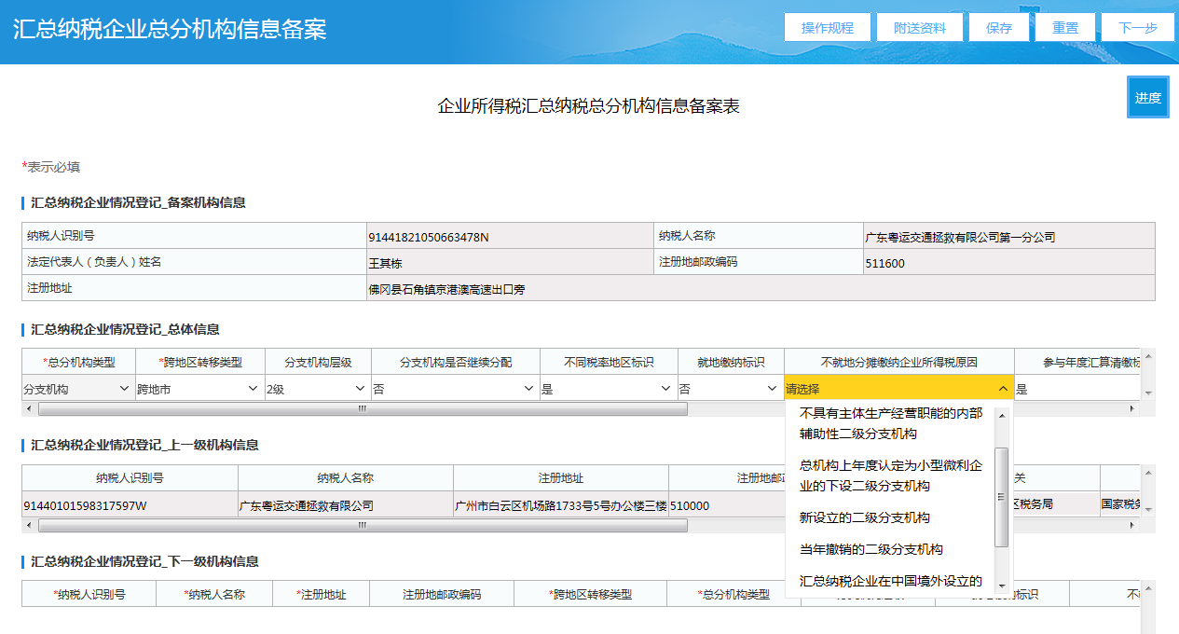
电子税务局办理流程
分支机构备案：
填报备案总体信息以及上一级机构信息
就地缴纳标识为否的，原因为必录项
市内分支机构、三级及以下分支机构选此项

Slide 32
1
2023年度政策梳理
目录
CONTENTS
2
2023年度汇缴常用政策讲解
3
延续性政策讲解
4
重点表单填报讲解

Slide 33
三、延续性政策——均执行至2027年12月31日
四、 享受优惠的方式
财政部 税务总局 退役军人事务部关于进一步扶持自主就业退役士兵创业就业有关税收政策的公告 (财政部 税务总局 退役军人事务部公告2023年第14号)
自2023年1月1日至2027年12月31日，企业招用自主就业退役士兵，与其签订1年以上期限劳动合同并依法缴纳社会保险费的，自签订劳动合同并缴纳社会保险当月起，在3年内按实际招用人数予以定额依次扣减增值税、城市维护建设税、教育费附加、地方教育附加和企业所得税优惠。定额标准为每人每年6000元，最高可上浮50%，各省、自治区、直辖市人民政府可根据本地区实际情况在此幅度内确定具体定额标准。
纳税年度终了，如果企业实际减免的增值税、城市维护建设税、教育费附加和地方教育附加小于核算减免税总额，企业在企业所得税汇算清缴时以差额部分扣减企业所得税。当年扣减不完的，不再结转以后年度扣减。

Slide 34
三、延续性政策
四、 享受优惠的方式
财政部 税务总局 人力资源社会保障部 农业农村部关于进一步支持重点群体创业就业有关税收政策的公告 (财政部 税务总局 人力资源社会保障部 农业农村部公告2023年第15号)
自2023年1月1日至2027年12月31日，企业招用脱贫人口，以及在人力资源社会保障部门公共就业服务机构登记失业半年以上且持《就业创业证》或《就业失业登记证》（注明“企业吸纳税收政策”）的人员，与其签订1年以上期限劳动合同并依法缴纳社会保险费的，自签订劳动合同并缴纳社会保险当月起，在3年内按实际招用人数予以定额依次扣减增值税、城市维护建设税、教育费附加、地方教育附加和企业所得税优惠。定额标准为每人每年6000元，最高可上浮30%，各省、自治区、直辖市人民政府可根据本地区实际情况在此幅度内确定具体定额标准。城市维护建设税、教育费附加、地方教育附加的计税依据是享受本项税收优惠政策前的增值税应纳税额。
按上述标准计算的税收扣减额应在企业当年实际应缴纳的增值税、城市维护建设税、教育费附加、地方教育附加和企业所得税税额中扣减，当年扣减不完的，不得结转下年使用。

Slide 35
三、延续性政策
四、 享受优惠的方式
财政部 税务总局关于继续实施公共租赁住房税收优惠政策的公告 (财政部 税务总局公告2023年第33号)
企事业单位、社会团体以及其他组织捐赠住房作为公租房，符合税收法律法规规定的，对其公益性捐赠支出在年度利润总额12%以内的部分，准予在计算应纳税所得额时扣除，超过年度利润总额12%的部分，准予结转以后三年内在计算应纳税所得额时扣除。
财政部 税务总局关于设备、器具扣除有关企业所得税政策的公告 (财政部 税务总局公告2023年第37号)
企业在2024年1月1日至2027年12月31日期间新购进的设备、器具，单位价值不超过500万元的，允许一次性计入当期成本费用在计算应纳税所得额时扣除，不再分年度计算折旧。
本公告所称设备、器具，是指除房屋、建筑物以外的固定资产。

Slide 36
【问题】我司享受了购置500万元以下设备、器具一次性扣除政策后，后续发生退货、对外出售等情形是否影响企业享受该优惠政策？
答：对于企业在购买设备器具之后12个月内发生后续退货、对外出售的，不能享受该政策。

Slide 37
三、延续性政策
四、 享受优惠的方式
财政部 税务总局 中国证监会关于继续实施创新企业境内发行存托凭证试点阶段有关税收政策的公告（财政部 税务总局 中国证监会公告2023年第22号）
1.对企业投资者转让创新企业CDR取得的差价所得和持有创新企业CDR取得的股息红利所得，按转让股票差价所得和持有股票的股息红利所得政策规定征免企业所得税。
2.对公募证券投资基金（封闭式证券投资基金、开放式证券投资基金）转让创新企业CDR取得的差价所得和持有创新企业CDR取得的股息红利所得，按公募证券投资基金税收政策规定暂不征收企业所得税。
3.对合格境外机构投资者（QFII）、人民币合格境外机构投资者（RQFII）转让创新企业CDR取得的差价所得和持有创新企业CDR取得的股息红利所得，视同转让或持有据以发行创新企业CDR的基础股票取得的权益性资产转让所得和股息红利所得征免企业所得税。

Slide 38
三、延续性政策
四、 享受优惠的方式
财政部 税务总局 国家发展改革委 生态环境部关于从事污染防治的第三方企业所得税政策问题的公告 （财政部 税务总局 国家发展改革委 生态环境部公告2023年第38号）
对符合条件的从事污染防治的第三方企业（以下称第三方防治企业）减按15%的税率征收企业所得税。
本公告所称第三方防治企业是指受排污企业或政府委托，负责环境污染治理设施（包括自动连续监测设施，下同）运营维护的企业。
第三方防治企业，自行判断其是否符合上述条件，符合条件的可以申报享受税收优惠，相关资料留存备查。税务部门依法开展后续管理过程中，可转请生态环境部门进行核查，生态环境部门可以委托专业机构开展相关核查工作，具体办法由税务总局会同国家发展改革委、生态环境部制定。

Slide 39
三、延续性政策
四、 享受优惠的方式
财政部 税务总局关于延续实施小额贷款公司有关税收优惠政策的公告(财政部 税务总局公告2023年第54号 )
对经省级地方金融监督管理部门批准成立的小额贷款公司取得的农户小额贷款利息收入，在计算应纳税所得额时，按90%计入收入总额。
对经省级地方金融监督管理部门批准成立的小额贷款公司按年末贷款余额的1%计提的贷款损失准备金准予在企业所得税税前扣除。
财政部 税务总局关于延续实施支持农村金融发展企业所得税政策的公告 (财政部 税务总局公告2023年第55号 )
对金融机构农户小额贷款的利息收入，在计算应纳税所得额时，按90%计入收入总额。
对保险公司为种植业、养殖业提供保险业务取得的保费收入，在计算应纳税所得额时，按90%计入收入总额。

Slide 40
三、延续性政策
四、 享受优惠的方式
财政部 税务总局 民政部关于生产和装配伤残人员专门用品企业免征企业所得税的公告 (财政部 税务总局 民政部公告2023年第57号)
免征企业所得税
财政部 税务总局关于铁路债券利息收入所得税政策的公告 (财政部 税务总局公告2023年第64号)
对企业投资者持有2024—2027年发行的铁路债券取得的利息收入，减半征收企业所得税。
铁路债券是指以中国国家铁路集团有限公司为发行和偿还主体的债券，包括中国铁路建设债券、中期票据、短期融资券等债务融资工具。

Slide 41
三、延续性政策
四、 享受优惠的方式
财政部 税务总局 中央宣传部关于延续实施文化体制改革中经营性文化事业单位转制为企业有关税收政策的公告 (财政部 税务总局 中央宣传部公告2023年第71号)
经营性文化事业单位转制为企业，自转制注册之日起五年内免征企业所得税。
本公告适用于所有转制文化单位。中央所属转制文化企业的认定，由中央宣传部会同财政部、税务总局确定并发布名单；地方所属转制文化企业的认定，按照登记管理权限，由地方各级宣传部门会同同级财政、税务部门确定和发布名单，并按程序抄送中央宣传部、财政部和税务总局。
本公告规定的税收政策执行至2027年12月31日。企业在2027年12月31日享受本公告第一条第（一）、（二）项税收政策不满五年的，可继续享受至五年期满为止。

Slide 42
三、延续性政策
四、 享受优惠的方式
财政部 税务总局 中央宣传部关于延续实施文化体制改革中经营性文化事业单位转制为企业有关税收政策的公告 (财政部 税务总局 中央宣传部公告2023年第71号)
经营性文化事业单位转制为企业，自转制注册之日起五年内免征企业所得税。
本公告适用于所有转制文化单位。各级宣传部门会同财政、税务确定并发布名单，并按程序抄送中央宣传部、财政部和税务总局。
本公告规定的税收政策执行至2027年12月31日。企业在2027年12月31日享受本公告第一条第（一）、（二）项税收政策不满五年的，可继续享受至五年期满为止。
《关于继续实施文化体制改革中经营性文化事业单位转制为企业若干税收政策的通知》（财税〔2019〕16号）
经营性文化事业单位转制为企业，自转制注册之日起五年内免征企业所得税。2018年12月31日之前已完成转制的企业，自2019年1月1日起可继续免征五年企业所得税。

Slide 43
1
2023年度政策梳理
目录
CONTENTS
2
2023年度汇缴常用政策讲解
3
延续性政策讲解
4
重点表单填报讲解

Slide 44
企业所得税年度纳税申报表 （A类）基本情况
1

Slide 45
概述-框架结构
中华人民共和国企业所得税年度纳税申报表（A类）
1张表单
基础信息情况
1张表单
基本财务情况
6张表单
纳税调整情况
13张表单
弥补亏损情况
1张表单
税收优惠情况
9张表单
境外税收情况
4张表单
汇总纳税情况
2张表单
一张表/七项内容
（37张表单）

Slide 46
概述-表单目录
一、综合性、整体性表单
三、纳税调整情况表单
表单编号 | 表单名称
A000000 | 企业所得税年度纳税申报基础信息表
A100000 | 中华人民共和国企业所得税年度纳税申报表（A类）
表单编号 | 表单名称
A105000 | 纳税调整项目明细表
A105010 | 视同销售和房地产开发企业特定业务纳税调整明细表
A105020 | 未按权责发生制确认收入纳税调整明细表
A105030 | 投资收益纳税调整明细表
A105040 | 专项用途财政性资金纳税调整明细表
A105050 | 职工薪酬支出及纳税调整明细表
A105060 | 广告费和业务宣传费跨年度纳税调整明细表
A105070 | 捐赠支出及纳税调整明细表
A105080 | 资产折旧、摊销及纳税调整明细表
A105090 | 资产损失税前扣除及纳税调整明细表
A105100 | 企业重组及递延纳税事项纳税调整明细表
A105110 | 政策性搬迁纳税调整明细表
A105120 | 贷款损失准备金及纳税调整明细表
二、基本财务情况表单
表单编号 | 表单名称
A101010 | 一般企业收入明细表
A101020 | 金融企业收入明细表
A102010 | 一般企业成本支出明细表
A102020 | 金融企业支出明细表
A103000 | 事业单位、民间非营利组织收入、支出明细表
A104000 | 期间费用明细表

Slide 47
概述-表单目录
四、弥补亏损情况表单
六、境外税收情况表单
表单编号 | 表单名称
A106000 | 企业所得税弥补亏损明细表
表单编号 | 表单名称
A108000 | 境外所得税收抵免明细表
A108010 | 境外所得纳税调整后所得明细表
A108020 | 境外分支机构弥补亏损明细表
A108030 | 跨年度结转抵免境外所得税明细表
五、税收优惠情况表单
表单编号 | 表单名称
A107010 | 免税、减计收入及加计扣除优惠明细表
A107011 | 符合条件的居民企业之间的股息、红利等权益性投资收益优惠明细表
A107012 | 研发费用加计扣除优惠明细表
A107020 | 所得减免优惠明细表
A107030 | 抵扣应纳税所得额明细表
A107040 | 减免所得税优惠明细表
A107041 | 高新技术企业优惠情况及明细表
A107042 | 软件、集成电路企业优惠情况及明细表
A107050 | 税额抵免优惠明细表
七、汇总纳税情况表单
表单编号 | 表单名称
A109000 | 跨地区经营汇总纳税企业年度分摊企业所得税明细表
A109010 | 企业所得税汇总纳税分支机构所得税分配表

Slide 48
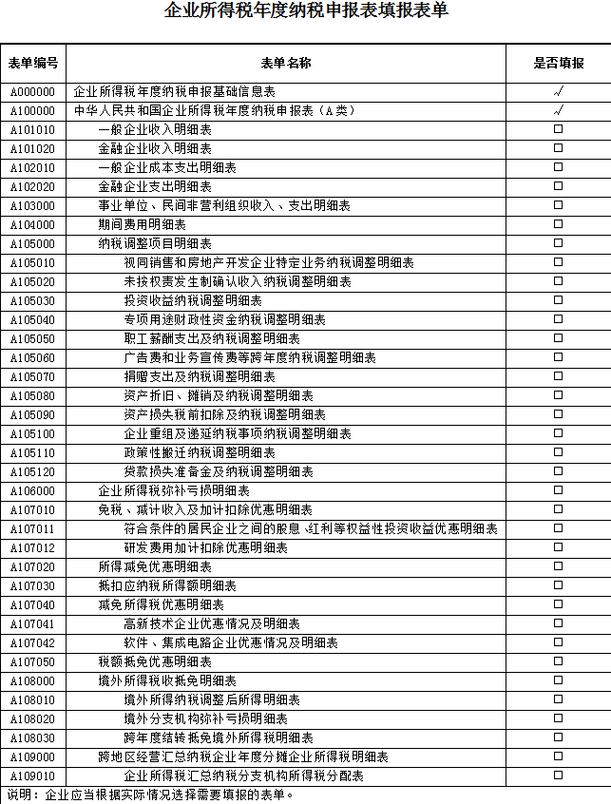
概述-表单展示

Slide 49
概述-小型微利企业免于填报部分表单和项目
根据《国家税务总局关于简化小型微利企业所得税年度纳税申报有关措施的公告》（国家税务总局公告2018年第58号）规定：
小型微利企业免于填报表单
《一般企业收入明细表》（A101010）
《金融企业收入明细表》（A101020）
《一般企业成本支出明细表》（A102010）
《金融企业支出明细表》（A102020）
《事业单位、民间非营利组织收入、支出明细表》（A103000）
《期间费用明细表》（A104000）
上述表单相关数据应当在《中华人民共和国企业所得税年度纳税申报表（A类）》（A100000）中直接填写。
小型微利企业免于填报项目
《企业所得税年度纳税申报基础信息表》（A000000）中 “主要股东及分红情况”。

Slide 50
重点表单填报详解
2

Slide 51
重点表单填报详解
一、企业所得税年度纳税申报
基础信息表（A000000）

Slide 52
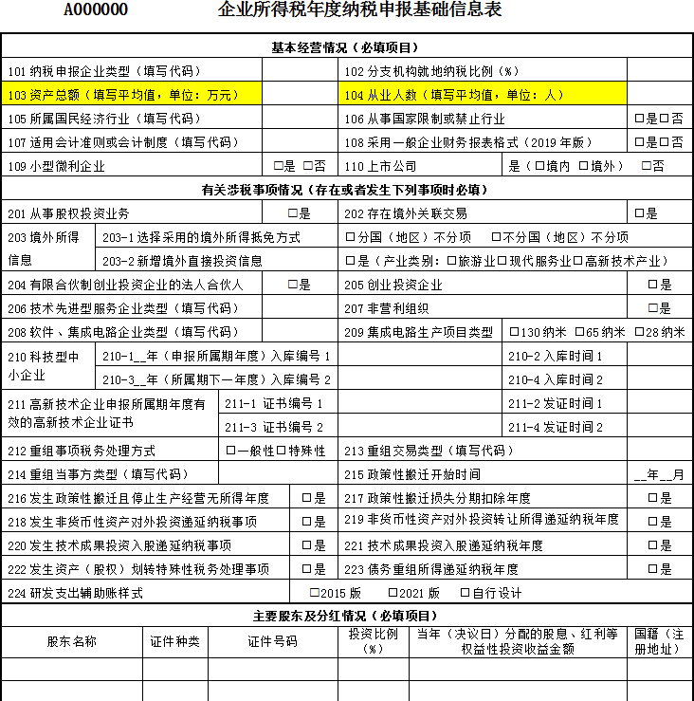
填报注意事项：
1.资产总额：单位为“万元”，且应根据全年季度平均值填报。季度平均值=（季初值+季末值）/2，全年季度平均值=全年各季度平均值）/4。
2.从业人数：根据全年平均从业人数，从业人数是指与企业建立劳动关系的职工人数和企业接受的劳务派遣用工人数之和。
3.高新技术企业、科技中小企业证书编号应准确填写。

Slide 53
重点表单填报详解
二、《资产折旧、摊销及纳税调整
明细表》（A105080）

Slide 54
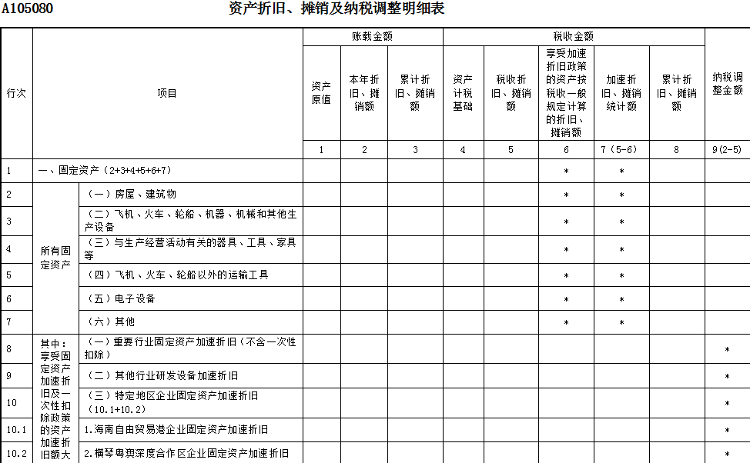
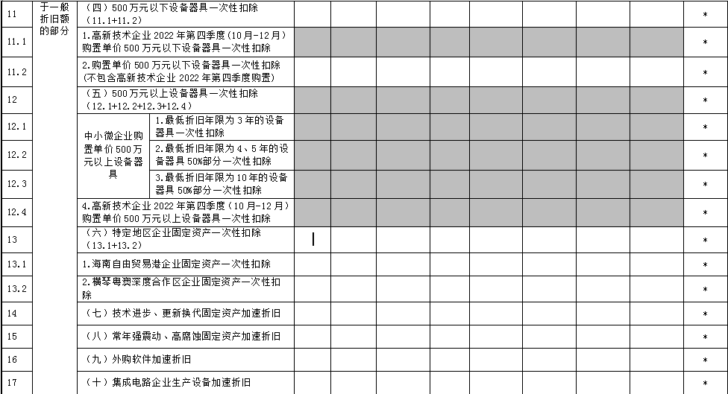
本表格式无调整，但部分表格栏次对应的税收政策已到期：
《财政部 税务总局公告关于中小微企业设备器具所得税税前扣除有关政策的公告》（2022年第12号）， 对应表格12.1行至12.3行。
《财政部 税务总局 科技部关于加大支持科技创新税前扣除力度的公告》（2022年第28号），对应表格11.1行和12.4行。
相应申报表栏次均已置灰无法填写。

Slide 55
《资产折旧、摊销及纳税调整明细表》（A105080）
填报注意事项：
1.如果以前年度汇缴享受了固定资产一次性扣除或无形资产一次性摊销优惠政策，请按照税收规定对相应固定资产折旧金额（无形资产摊销金额）进行纳税调增！
2.在中央财经委会议、政府工作报告接连部署后，国务院印发的《推动大规模设备更新和消费品以旧换新行动方案》对外公布，会有更多企业发生新购进资产设备的行为，也请合理根据企业经营情况选择最优的固定资产扣除方式，同时密切留意可能会推出的相关优惠政策。

Slide 56
重点表单填报详解
三、《免税、减计收入及加计扣除优惠明细表》（A107010）

Slide 57
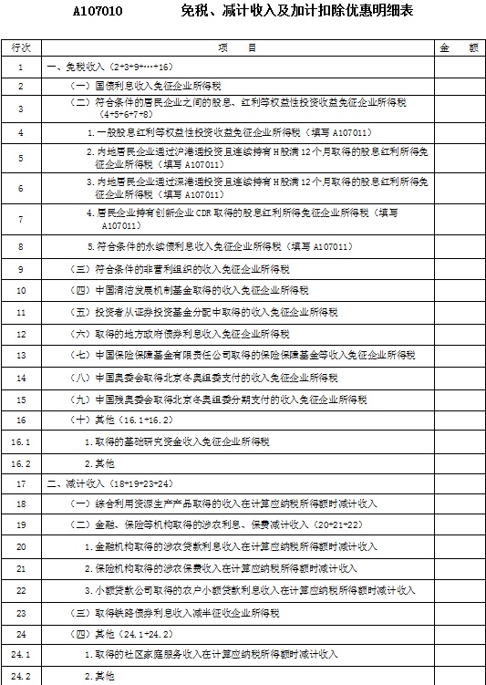
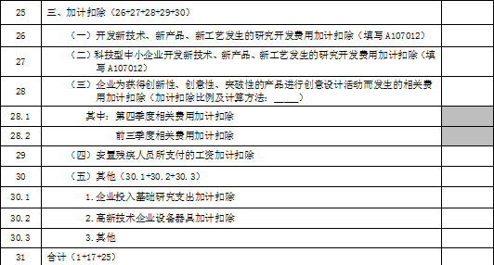
本表格式无调整，但部分表格栏次对应的税收政策已到期：
《财政部 税务总局 科技部关于加大支持科技创新税前扣除力度的公告》（2022年第28号），对应表格28.1行和28.2行。
相应申报表栏次均已置灰无法填写。

Slide 58
《免税、减计收入及加计扣除优惠明细表》（A107010）
填报注意事项：
第28行，如企业填写获得创新性、创意性、突破性产品进行创意设计活动而发生的相关费用加计扣除，需填写加计扣除比例及计算方法，企业根据自身实际情况选择全年100%或全年120%（集成电路企业、工业母机企业），其他选项在2023年度汇缴申报均已不适用。

Slide 59
重点表单填报详解
四、《研发费用加计扣除优惠明细表》（A107012）

Slide 60
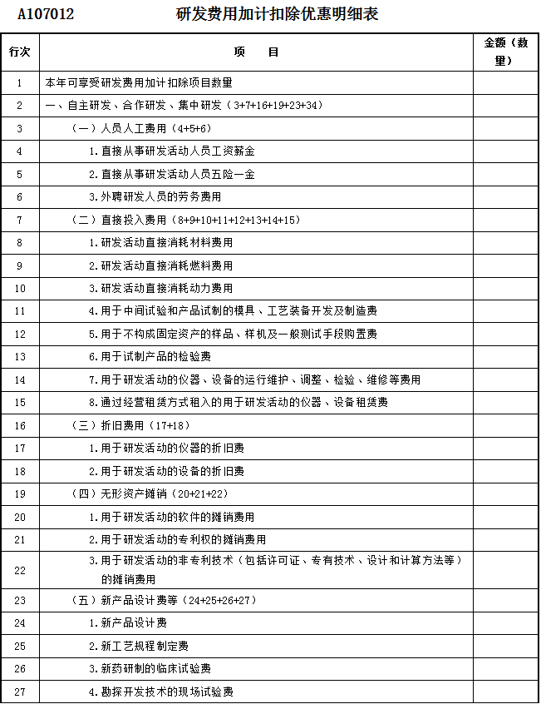
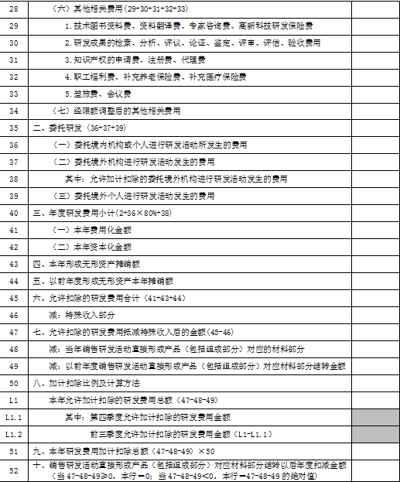
本表格式无调整，但部分表格栏次对应的税收政策已到期：
《财政部 税务总局 科技部关于加大支持科技创新税前扣除力度的公告》（2022年第28号），对应表格L1.1行和L1.2行。
相应申报表栏次均已置灰无法填写。

Slide 61
《免税、减计收入及加计扣除优惠明细表》（A107010）
填报注意事项：
第50行，企业填写加计扣除比例及计算方法，需根据自身实际情况选择全年100%或全年120%（集成电路企业、工业母机企业），其他选项在2023年度汇缴申报均已不适用。

Slide 62
重点表单填报详解
五、《高新技术企业优惠情况及明细表》（A107041）

Slide 63
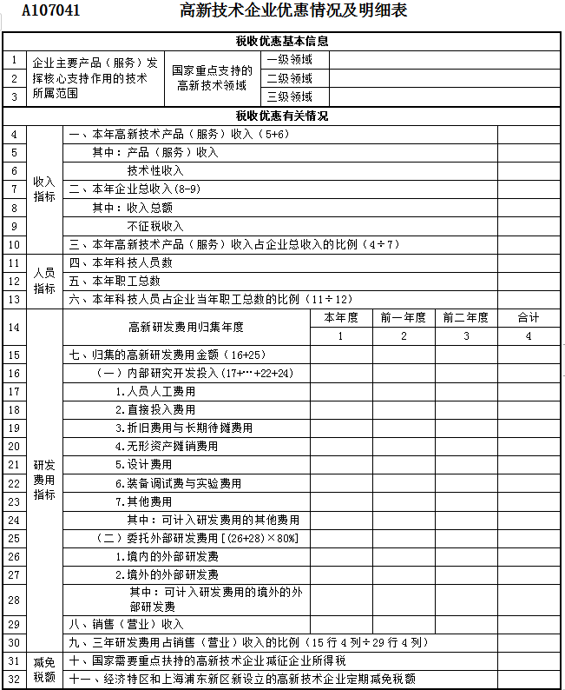
《高新技术企业优惠情况及明细表》（A107041）
本表无调整

Slide 64
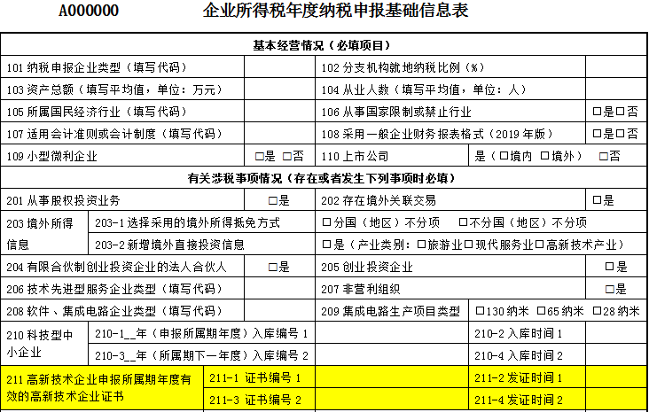
《高新技术企业优惠情况及明细表》（A107041）
填报注意事项
1.纳税人在高新技术企业认定有效期内，无论是否享受企业所得税优惠政策，均应在A000000填报高新技术企业证书信息。
2.纳税人在高新技术企业认定有效期内，无论是否享受企业所得税优惠政策，均应填报A107041表。

Slide 65
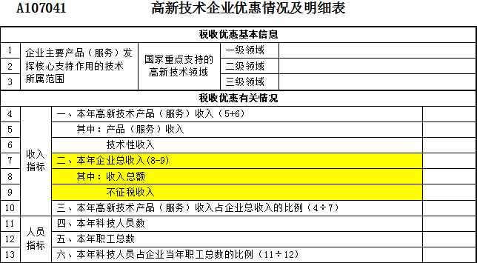
《高新技术企业优惠情况及明细表》（A107041）
填报注意事项
总收入=收入总额-不征税收入
收入总额与不征税收入，按照《中华人民共和国企业所得税法》及《中华人民共和国企业所得税法实施条例》的规定计算。包括：（一）销售货物收入； （二）提供劳务收入； （三）转让财产收入； （四）股息、红利等权益性投资收益； （五）利息收入； （六）租金收入； （七）特许权使用费收入； （八）接受捐赠收入； （九）其他收入。

Slide 66
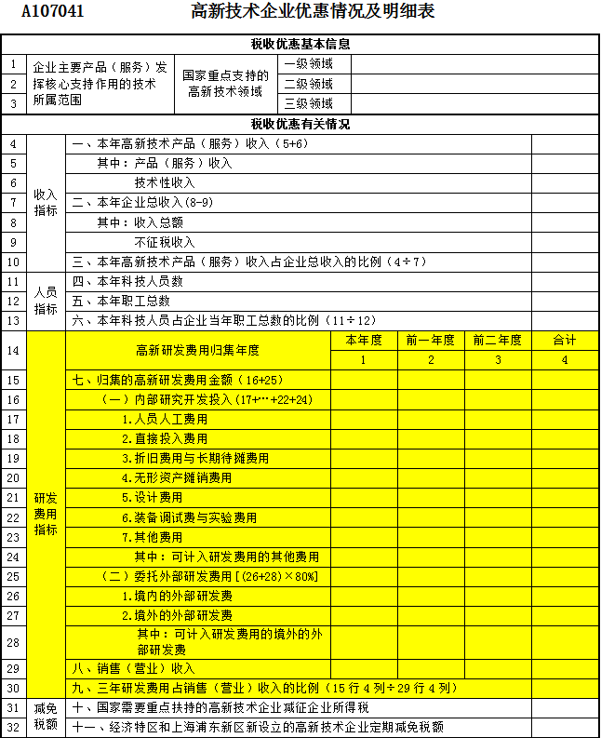
《高新技术企业优惠情况及明细表》（A107041）
填报注意事项
1.高新研发费用=内部研发费用+委托外部研发费用。委托外部研究开发费用按照实际发生额的80%计入。
2.销售（营业）收入=主营业务收入+其他业务收入。主营业务收入与其他业务收入按照企业所得税年度纳税申报表的口径计算。

Slide 67
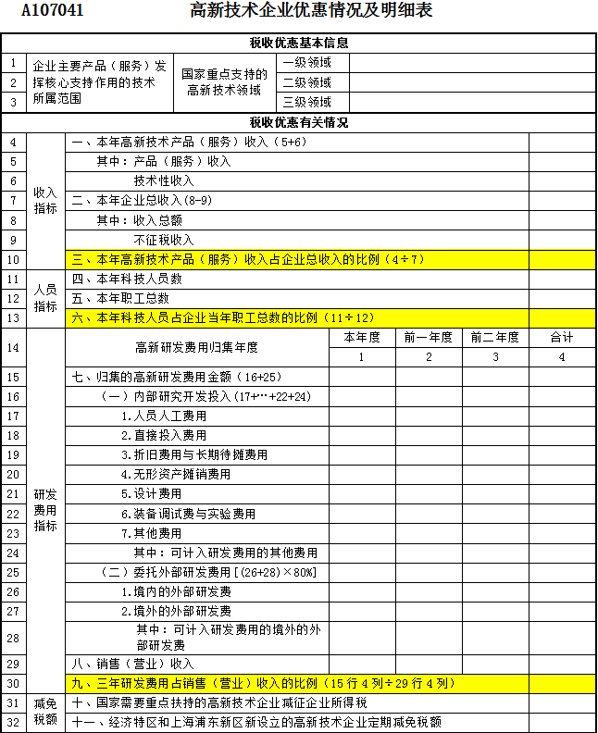
《高新技术企业优惠情况及明细表》（A107041）
填报注意事项
高新技术企业享受优惠政策期间（申报优惠年度）也需符合认定条件。
1.高新技术产品（服务）收入占比条件：近一年高新技术产品（服务）收入占企业同期总收入的比例不低于60%。
2.科技人员占比情况：企业从事研发和相关技术创新活动的科技人员占企业当年职工总数的比例不低于10%。
3.三年研发费用占销售收入比例情况：
项目 | 销售收入范围 | 比例要求
近三个会计年度的研发费用加总÷近三个会计年度销售收入加总 | 最近一年销售收入≤5000万 | ≥5%
 | 5,000万元<最近一年销售收入≤2亿元 | ≥4%
 | 最近一年销售收入＞2亿元 | ≥3%

Slide 68
国家税务总局肇庆市税务局
请扫码关注我们
感 谢 观 看

